Slide 1
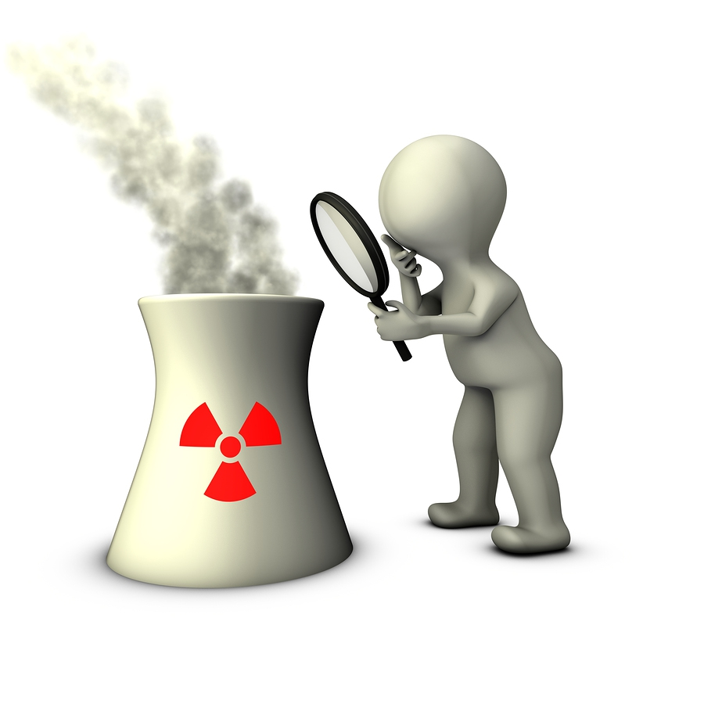
БУЗ УР "РЕСПУБЛИКАНСКИЙ НАРКОЛОГИЧЕСКИЙ ДИСПАНСЕР МЗ УР"
Сниффинг
Осторожно!
Родительский всеобуч

Slide 2
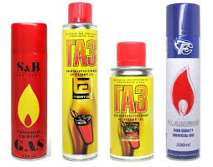
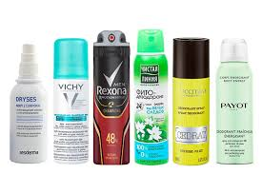
Что важно знать?
Сниффинг – одна из разновидностей токсикомании, при которой состояние токсического опьянения достигается в результате вдыхания паров газов бытовой и промышленной химии (бутан, изобутан, пропан), иногда других летучих веществ.
! Газ для бытовых приборов и другие газы бытовой химии находятся в свободном доступе - например, газ для заправки зажигалок, туристических плит, дезодоранты, освежители воздуха и другие аэрозоли.

Slide 3
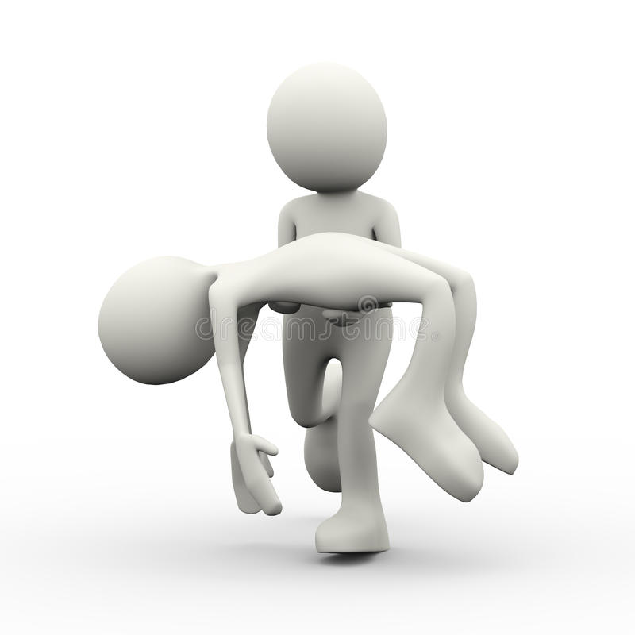
В чем опасность?
При вдыхании газ вытесняет кислород, что вызывает выраженную гипоксию мозга — кислородное голодание, которое влечет за собой головокружение, помутнение сознания.
Вдыхание паров бытовой химии приводит к хроническим головным болям, нарушению внимания, памяти, мышления. Происходит остановка физического и психического развития, в дальнейшем — полная деградация личности.
Определенной летальной дозы не существует!
Даже однократное вдыхание токсичного газа
может привести к смерти от удушья,
паралича дыхательного центра в мозге,
токсического отека головного мозга,
закупорки дыхательных путей рвотными
массами, отека легких.

Slide 4
В чем опасность?
По мере употребления токсических веществ у детей формируется физическая и психическая зависимость.
Психическая зависимость возникает в результате нарушения обмена дофамина – вещества, вырабатываемого в головном мозге и влияющего на эмоции, мотивацию человека.
Физическая зависимость проявляется тошнотой, судорогами, головной болью, нарушением сна.
В отличие от алкоголя или бензина,
газы бытовой и промышленной химии
практически не имеют стойкого специфического запаха, поэтому
установить факт употребления газа подростком очень сложно.

Slide 5
Признаки употребления
Как по поведению ребенка можно заподозрить
употребление токсических веществ:
нарушения внимания, памяти, мышления
эмоциональные расстройства — агрессивность,
раздражительность, конфликтность
расстройства поведения — лживость,
скрытность
изменение круга общения и интересов
Физические признаки:
отечность лица, покраснение глаз
раздражение и покраснение области рта, носа, слизистой верхних дыхательных путей
тошнота, рвота, головокружение, слабость
осиплость голоса, кашель

Slide 6
Что делать?
Если у родителей появились сомнения - не теряйте времени! Необходимо обратиться к врачу–наркологу по месту жительства либо в детское диспансерное отделение Республиканского наркологического диспансера.
БУЗ УР «Республиканский наркологический диспансер Министерства здравоохранения Удмуртской Республики»
гор. Ижевск. пос. Машиностроителей, 117
(3412)715-333 – консультативный телефон (с 8.30 до 17.00 ч.)
(3412)715-948 – детское диспансерное отделение (с 8.00 до 19.00 ч. кроме выходных и праздничных дней).
Он-лайн консультирование на официальном сайте www.rndmzur.ru

